Slide 1
Kiểm thử tĩnh

Slide 2
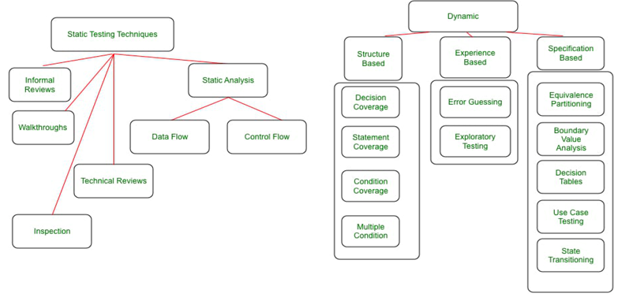
Giới thiệu

Slide 3
Nội dung
3.1 Cơ bản về kiểm thử tĩnh
3.2 Quy trình review

Slide 4
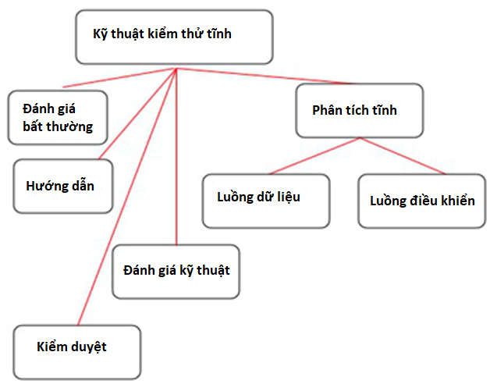
3.1 Kiểm thử tĩnh
Ngược lại với dymanic testing (kiểm thử động), kiểm thử động yêu cầu phải chạy phần mềm để test. Còn kiểm thử tĩnh là kĩ thuật kiểm tra các tài liệu (review) và tự động phân tích cú pháp (static analysis) của code hoặc các tài liệu của dự án mà không cần chạy chương trình.

Slide 5
3.1.1 Kiểm thử tĩnh là gì?
Kiểm thử tĩnh là một kỹ thuật kiểm tra sản phẩm phần mềm hoặc tài liệu liên quan mà không thực thi mã nguồn.
Gần như bất kỳ sản phẩm công việc nào cũng có thể được kiểm thử tĩnh
Requirement specification documents
Source code
Test plans
Test cases
Product backlog items
Test charters
Project documentation
Contracts
Models
User stories, acceptance criteria

Slide 6
3.1.1 Kiểm thử tĩnh là gì?
2 kỹ thuật kiểm thử tĩnh:
  Review áp dụng cho bất kì work product mà người tham gia cần phải đọc và hiểu
  Static analysis có thể được áp dụng hiệu quả cho bất kì work product nào có cấu trúc tiêu chuẩn (thông thường như code hoặc models), với mỗi work product mà có công cụ phân tích tĩnh phù hợp. Static analysis thậm chí có thể áp dụng với những tool đánh giá work product với ngôn ngữ tự nhiên giống như requirement (ví dụ như kiểm tra chính tả, cú pháp...

Slide 7
3.1.2 Giá trị của kiểm thử tĩnh
Có thể phát hiện lỗi trong các giai đoạn sớm nhất của chu kỳ phát triển phần mềm. Các defect được phát hiện sớm thì chi phí để remove sẽ rẻ hơn nhiều so với việc tìm thấy muộn trong vòng đời phát triển phần mềm, đặc biệt khi so với chi phí bỏ ra khi các defect được phát hiện sau khi phần mềm được deployed và được đưa vào sử dụng.
Có thể xác định các lỗi mà kiểm thử động không thể phát hiện được (ví dụ: mã không thể truy cập được, mẫu thiết kế không được thực hiện đúng như mong muốn, lỗi trong các sản phẩm công việc không thực thi).
Cung cấp khả năng đánh giá chất lượng và xây dựng sự tin tưởng trong sản phẩm công việc.

Slide 8
3.1.2 Giá trị của kiểm thử tĩnh
Phát hiện và sửa lỗi hiệu quả hơn trước khi thực hiện kiểm thử động
Ngăn chặn những defect trong thiết kế và code bằng cách phát hiện ra sự mâu thuẫn, mơ hồ, thiếu sót, không chính xác.
Tăng hiệu suất phát triển: ví dụ do thiết kế được cải tiến, code dễ bảo trì
Giảm thời gian và chi phí phát triển
Giảm thời gian và chi phí test
Sự hiểu biết và giao tiếp giữa các bên liên quan cũng sẽ được cải thiện.

Slide 9
3.1.3 Sự khác nhau giữa kiểm thử tĩnh và kiểm thử động
Kiểm thử tĩnh | Kiểm thử động
Một số lỗi chỉ có thể tìm được bởi kiểm thử tĩnh | Một số lỗi chỉ có thể tìm được bởi kiểm thử động
Tìm lỗi trực tiếp | Điều tra failure để tìm defect khi chạy phần mềm
Dễ dàng phát hiện lỗi nằm trên các paths thông qua mã nguồn | Ít khi được thực thi hoặc khó để tiếp cận
Được sử dụng để đo lường các đặc tính chất lượng mà không phụ thuộc vào việc thực thi mã nguồn | Được sử dụng để đo lường các đặc tính chất lượng mà phụ thuộc vào thực thi mã nguồn

Slide 10
3.1.3 Sự khác nhau giữa kiểm thử tĩnh và kiểm thử động
Một defect có thể tồn tại trong work product 1 thời gian dài mà không gây ra failure
Kiểm thử tĩnh có thể tìm thấy defect mà tốn ít công sức hơn
Một điểm khác nhau nữa là kiểm thử tĩnh có thể được sử dụng để nâng cao tính nhất quán và chất lượng bên trong của work product, trong khi kiểm thử động thông thường tập trung vào hành vi bên ngoài của sản phẩm.
hầu hết các loại maintainability defects chỉ có thể tìm thấy bởi kiểm thử tĩnh.

Slide 11
3.1.3 Sự khác nhau giữa kiểm thử tĩnh và kiểm thử động
Khi so sánh với kiểm thử động, các loại defect đặc thù mà có thể tìm thấy và fix 1 cách dễ dàng và chi phí rẻ bao gồm:
  Requirement defects (ví dụ: mâu thuẫn, dư thừa, không chính xác)
  Design defects (thuật toán hoặc cấu trúc dữ liệu không hiệu quả)
  Coding defects (các biến có giá trị không xác định, các biến được khai báo nhưng không sử dụng, code không thể truy cập, code trùng lặp)
  Độ lệch so với tiêu chuẩn (ví dụ: thiếu tuân thủ các tiêu chuẩn code)
  Thông số kĩ thuật giao diện không chính xác
  Các lỗ hổng bảo mật (ví dụ: dễ tràn bộ nhớ đệm)
  Các lỗ hổng hoặc không chính xác trong truy xuất nguồn gốc hoặc phạm vi bảo hiểm

Slide 12
Nội dung
3.1 Cơ bản về kiểm thử tĩnh
3.2 Quy trình review

Slide 13
3.2 Quy trình review
Review có thể theo tiêu chuẩn (formal review) hoặc không theo tiêu chuẩn (informal review).
  Informal reviews đặc trưng bởi không tuân theo một quy trình chuẩn và không có tài liệu đầu ra tiêu chuẩn.
  Formal reviews đặc trưng thành phần tham gia, kết quả ghi chép lại của buổi review và các tài liệu ghi lại để đánh giá.
Hình thức của quá trình review liên quan đến nhân tố như quy trình phát triển phần mềm, độ phức tạp của work product được review...
Trọng tâm của review phụ thuộc vào các mục tiêu được thống nhất của việc review (ví dụ như tìm bug, tạo sự hiểu biết chung, đưa ra kiến thức cho người tham gia như tester/new member...

Slide 14
3.2.1 Các hoạt động trong quy trình review
1. Planning
2. Initial review
5. Fix & Report
Review Process
3. Individual review
4. Issue commun & Analysis

Slide 15
3.2.1 Các hoạt động trong quy trình review
Lập kế hoạch (Planning) sẽ xác định:
Phạm vi review bao gồm mục đích của review, tài liệu hoặc một phần tài liệu nào được thực hiện review.
Những đặc tính chất lượng sẽ được đánh giá
Các mục tiêu cần tập trung
Lựa chọn những người tham gia vào quá trình review và phân bổ vai trò
Xác định tiêu chí đầu vào đầu ra cho mỗi loại review khác nhau
Kiểm tra các tiêu chí đầu vào cần thiết cho những loại review tiêu chuẩn
Điều kiện kết thúc (Exit criteria)
Các thông tin khác: effort, time cho review

Slide 16
3.2.2 Các hoạt động trong quy trình review
Khởi tạo review (Review initiation) mục tiêu là đảm bảo mọi người và mọi thứ liên quan đều đã sẵn sàng để bắt đầu quá trình review, mỗi người tham gia hiểu rõ vai trò, trách nhiệm của mình, nhận đủ thông tin cần thiết để thực hiện:
Phân bổ work product và các phương tiện cần thiết như biểu mẫu log issue, các checklist và các tài liệu liên quan đến work product cần được review
Giải thích giới hạn, mục đích, quy trình, vai trò và các work product cho người tham gia review
Giải đáp bất kì câu hỏi nào mà người tham gia review đưa ra về việc review

Slide 17
3.2.2 Các hoạt động trong quy trình review
Cá nhân review (Individual review)
Mỗi người review thực hiện individual review để đánh giá chất lượng của sản phẩm công việc và để tìm các điểm bất thường,đưa ra đề xuất và câu hỏi.
Kỹ thuật: áp dụng một hoặc nhiều kỹ thuật review (ví dụ: checklist-based reviewing, scenario-based reviewing).
Người review ghi lại tất cả các điểm bất thường, đề xuất và câu hỏi mà họ tìm được.

Slide 18
3.2.2 Các hoạt động trong quy trình review
Thảo luận và phân tích (Communication and analysis)
Tất cả những điểm bất thường tìm được trong quá trình review cần được phân tích và thảo luận.
Được thực hiện trong cuộc họp review
Người tham gia cũng quyết định mức chất lượng của sản phẩm công việc được review
Đồng thời đưa ra hành động tiếp theo nếu cần thiết -> điều này dẫn đến buổi review tiếp theo

Slide 19
3.2.2 Các hoạt động trong quy trình review
Sửa lỗi và báo cáo (Fixing and reporting)
Tạo báo cáo defect cho những yêu cầu cần thay đổi: Mỗi lỗi nên tạo một báo cáo lỗi để có thể theo dõi dễ dàng
Fix những defect được tìm thấy trong sản phẩm review: Thường tác giả của sản phẩm công việc sẽ fix lỗi
Ghi nhận lại việc thay đổi trạng thái của defect (chỉ có trong formal review), có thể bao gồm cả sự đồng ý của người tạo comment
Kiểm tra tiêu chí đầu ra đạt được hay chưa (chỉ có trong formal review): Quá trình review sẽ dừng khi sản phẩm công việc đạt được tiêu chí chấp nhận.
Người review sẽ tạo báo cáo kết quả review

Slide 20
3.2.3 Vai trò và trách nhiệm trong review
Quản lý (Manager) quyết định cái gì sẽ được review và cung cấp nguồn lực và thời gian cho quá trình review
  Có trách nhiệm lên kế hoạch review
  Quyết định việc thực hiện review
  Phân công người tham dự, chi phí và thời gian cho việc review
  Giám sát những chi phí phát sinh
  Thực hiện các quyết định trong trường hợp đầu ra không thỏa đáng

Slide 21
3.2.3 Vai trò và trách nhiệm trong review
Tác giả (Author) :
Tạo ra các sản phẩm để review
Fix các defect của work product phát hiện được trong quá trình review (nếu cần thiết)

Slide 22
3.2.3 Vai trò và trách nhiệm trong review
Người điều hành (Moderator - facilitator) đảm bảo các cuộc họp review diễn ra hiệu quả, bao gồm hòa giải, quản lý thời gian và môi trường review an toàn trong đó mọi người có thể tự do phát biểu:
Đảm bảo hiệu quả của buổi review (khi được tổ chức)
Là người trung gian, nếu cần thiết giữa các bên khi họ có các viewpoint khác nhau
Thường là người quyết định sự thành công của một buổi review

Slide 23
3.2.3 Vai trò và trách nhiệm trong review
Thư ký (Scribe - recorder) đối chiếu các điểm bất thường từ người review và ghi lại thông tin review, chẳng hạn như các quyết định và điểm bất thường mới được tìm thấy trong cuộc họp review
Người review (Reviewer) thực hiện review. Người review có thể là thành viên của dự án, một chuyên gia, hoặc bất kỳ bên liên quan nào khác.
Trưởng nhóm review (Review leader) chịu trách nhiệm chung về việc review, chẳng hạn như quyết định ai sẽ tham gia, sắp xếp thời gian và địa điểm review sẽ diễn ra

Slide 24
3.2.4 Các loại review
Review không chính thức (Informal review)
Không theo quy trình
Không yêu cầu đầu ra được ghi chép chính thức (KQ review có thể ghi chép hoặc không)
Mục tiêu chính là phát hiện điểm bất thường, các defect tiềm ẩn
Mục tiêu bổ sung: Tạo ý tưởng mới/giải pháp mới, nhanh chóng giải quyết các vấn đề nhỏ
Có thể không bao gồm buổi họp review
Được thực hiện bởi đồng nghiệp/đồng sự của tác giả hoặc bởi nhiều người
Giá trị của buổi review phụ thuộc chủ yếu vào người review
Có thể sử dụng checklist hoặc không
Hay được sử dụng trong mô hình phát triển Agile

Slide 25
3.2.4 Các loại review
Hướng dẫn (Walkthrough)
Được dẫn dắt bởi author, Người review có thể thực hiện individual review trước nhưng không bắt buộc
Có thể phục vụ nhiều mục tiêu:
  đánh giá chất lượng và xây dựng niềm tin vào sản phẩm công việc,
  “educate” người review, đạt được sự đồng thuận, tạo ra ý tưởng mới, thúc đẩy và tạo điều kiện cho author cải thiện và phát hiện những điểm bất thường.
  xem xét triển khai thay thế, đánh giá sự phù hợp với tiêu chuẩn và thông số kĩ thuật
Người chủ trì cuộc họp review là tác giả của work product được review
Vai trò Scribe là bắt buộc
Việc log và report lại các defect tiềm ẩn có thể có hoặc không

Slide 26
3.2.4 Các loại review
Đánh giá kỹ thuật (Technical Review)
Được thực hiện bởi những người review có trình độ kỹ thuật và được dẫn dắt bởi moderator.
Mục tiêu của technical review là: đạt được sự đồng thuận và đưa ra quyết định liên quan đến vấn đề kỹ thuật, phát hiện các điểm bất thường, đánh giá chất lượng và xây dựng niềm tin vào sản phẩm công việc, tạo ra các ý tưởng mới, đồng thời thúc đẩy và tạo điều kiện cho các tác giả cải tiến sản phẩm.
Scribe là bắt buộc
Cần log lại những defect được phát hiện và có báo cáo review

Slide 27
3.2.4 Các loại review
Kiểm duyệt (Inspection)
Là loại review chính thức nhất, tuân theo quy trình chung
Trong quá trình review, author không được đóng vai trò là review leader hoặc scribe.
Mục tiêu chính là tìm ra số điểm bất thường tối đa
Các mục tiêu khác là đánh giá chất lượng, xây dựng niềm tin vào sản phẩm công việc, đồng thời thúc đẩy và tạo điều kiện cho tác giả cải tiến.
Các số liệu được thu thập và sử dụng để cải thiện SDLC, bao gồm cả quy trình review.
Người review hoặc đồng sự với tác giả hoặc là expert về mảng liên quan đến sản phẩm được review
Các tiêu chí đầu vào đầu ra cần được sử dụng, Scribe là bắt buộc
Cần xây dựng báo cáo bug và report thông qua buổi review

Slide 28
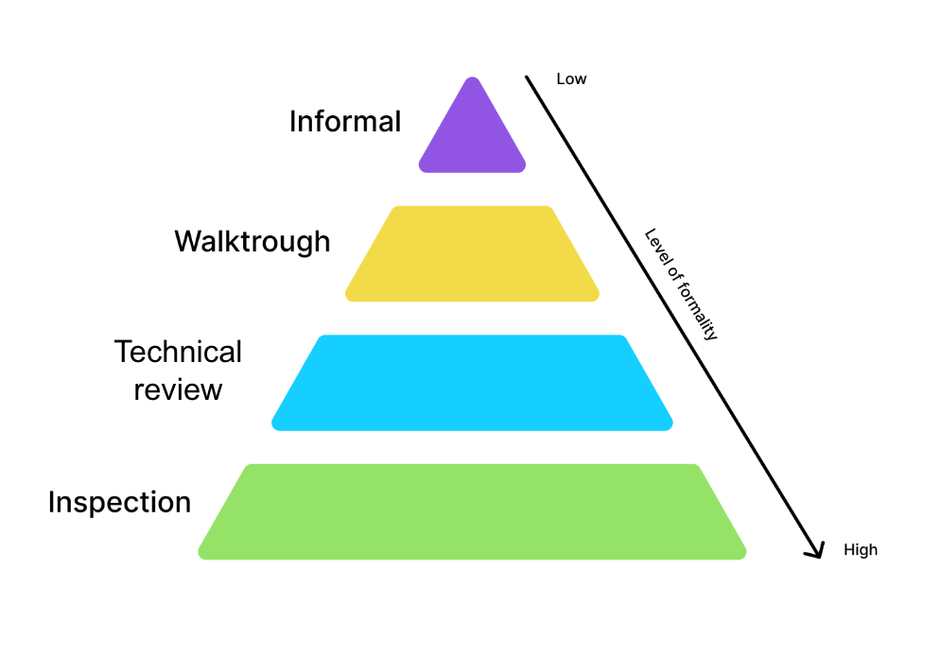
3.2.4 Các loại review
Mức độ formal

Slide 29
3.2.5 Các kĩ thuật áp dụng vào review
Adhoc:
Trong kĩ thuật review Adhoc, những người review được cung cấp rất ít hoặc không có bất kì hướng dẫn nào về việc sẽ phải thực hiện task đó
Người review thường xuyên phải đọc tài liệu một cách liên tục, xác định và ghi lại những vấn đề họ gặp phải/phát hiện được trong sản phẩm
Adhoc là kĩ thuật thông thường nhất được sử dụng khi có rất ít sự chuẩn bị
Kĩ thuật này phụ thuộc lớn vào kĩ năng người review và có thể gặp vấn đề rằng có 1 lượng lớn các issue bị report trùng lặp bởi các người review khác nhau.

Slide 30
3.2.5 Các kĩ thuật áp dụng vào review
Checklist-based:
Kĩ thuật review checklist-based là một kĩ thuật review có phương pháp, tức là những người review sẽ xác định issue dựa trên checklist đã được phân bổ trong giai đoạn review initiation
Một checklist review bao gồm một tập các câu hỏi dựa trên defect tiềm tàng, thường xuất phát từ kinh nghiệm trước đó.
Checklist sẽ được cụ thể với từng loại work product được review và thường xuyên được maintain để cover các issue bị miss tại version trước.
Lợi ích chính của kĩ thuật checklist-based là khả năng coverage các loại defect điển hình 1 cách có hệ thống

Slide 31
3.2.5 Các kĩ thuật áp dụng vào review
Scenarios và dry runs:
Trong scenario-based review, người review được cung cấp bản hướng dẫn làm cách nào để đọc hiểu work product
Hướng tiếp cận của scenario-based là hướng dẫn người review thực hiện "dry runs" work product dựa trên mong muốn sử dụng work product (nếu work product là tài liệu có format phù hợp ví dụ như use case)
Phương pháp này cung cấp cho người review hướng dẫn tốt hơn về làm cách nào xác định các loại defect dễ dàng hơn so với phương pháp check list

Slide 32
3.2.5 Các kĩ thuật áp dụng vào review
Role-based:
Kĩ thuật này là người review đánh giá work product trên các quan điểm cá nhân của các bên liên quan trong dự án
Cụ thể các vai trò này có thể là end-user (có kinh nghiệm, không có kinh nghiệm) hoặc đóng các vai trò trong tổ chức như: user administrator, system administrator, performance tester

Slide 33
3.2.5 Các kĩ thuật áp dụng vào review
Perspective-based:
Cũng tương tự như role-based, kĩ thuật này người review đứng trên góc nhìn của các bên liên quan khác nhau trong quá trình review. Các bên liên quan điển hình bao gồm: end user, marketing, designer, tester hoặc operation.. Việc sử dụng góc nhìn của các bên liên quan khác nhau có lợi ích là cái nhìn sâu hơn trong quá trình review cá nhân và cũng có tác dụng giảm bớt các issue trùng lặp
Dựa vào các nghiên cứu đánh giá, kĩ thuật Perspective-based là có hiệu quả nhất trong việc review các tài liệu work product của hệ thống bao gồm cả yêu cầu và kĩ thuật

Slide 34
3.2.6 Yếu tố thành công trong quá trình review
Xác định mục tiêu rõ ràng và tiêu chí thoát (exit criteria) có thể đo lường được.
Lựa chọn hình thức review phù hợp để đạt được mục tiêu đề ra và phù hợp với loại sản phẩm công việc, người tham gia review.
Cung cấp đủ thời gian cho người tham gia chuẩn bị cho việc review

Slide 35
3.2.6 Yếu tố thành công trong quá trình review
Nhân tố thành công về mặt tổ chức bao gồm:
  Mỗi cuộc review phải được định nghĩa rõ ràng, đưa ra kế hoạch review, những người tham gia review và tiêu chí đo lường đầu ra để kết thúc quá trình review
  Các loại review được áp dụng cần phù hợp để đạt được mục tiêu và phù hợp với sản phẩm phần mềm và những người tham gia review
  Người tham dự cần có thời gian đầy đủ để chuẩn bị
  Việc review được lập lịch với thông báo đầy đủ tới những người tham gia

Slide 36
3.2.6 Yếu tố thành công trong quá trình review
Nhân tố về con người liên quan đến việc review:
  Mời đúng những người cần tham gia review để đạt được mục đích review cụ thể ví dụ như mời những người có kĩ năng hoặc có góc nhìn khác nhau
  Tester là người rất có giá trị khi tham gia vào review và cũng để học luôn về work product, cái mà cần chuẩn bị tốt cho việc test hiệu quả và chuẩn bị cho việc test sớm
  Buổi họp review cần được quản lý tốt để cho người tham dự thấy được giá trị của thời gian họ bỏ ra

Slide 37
3.3 Quiz

